Slide 1
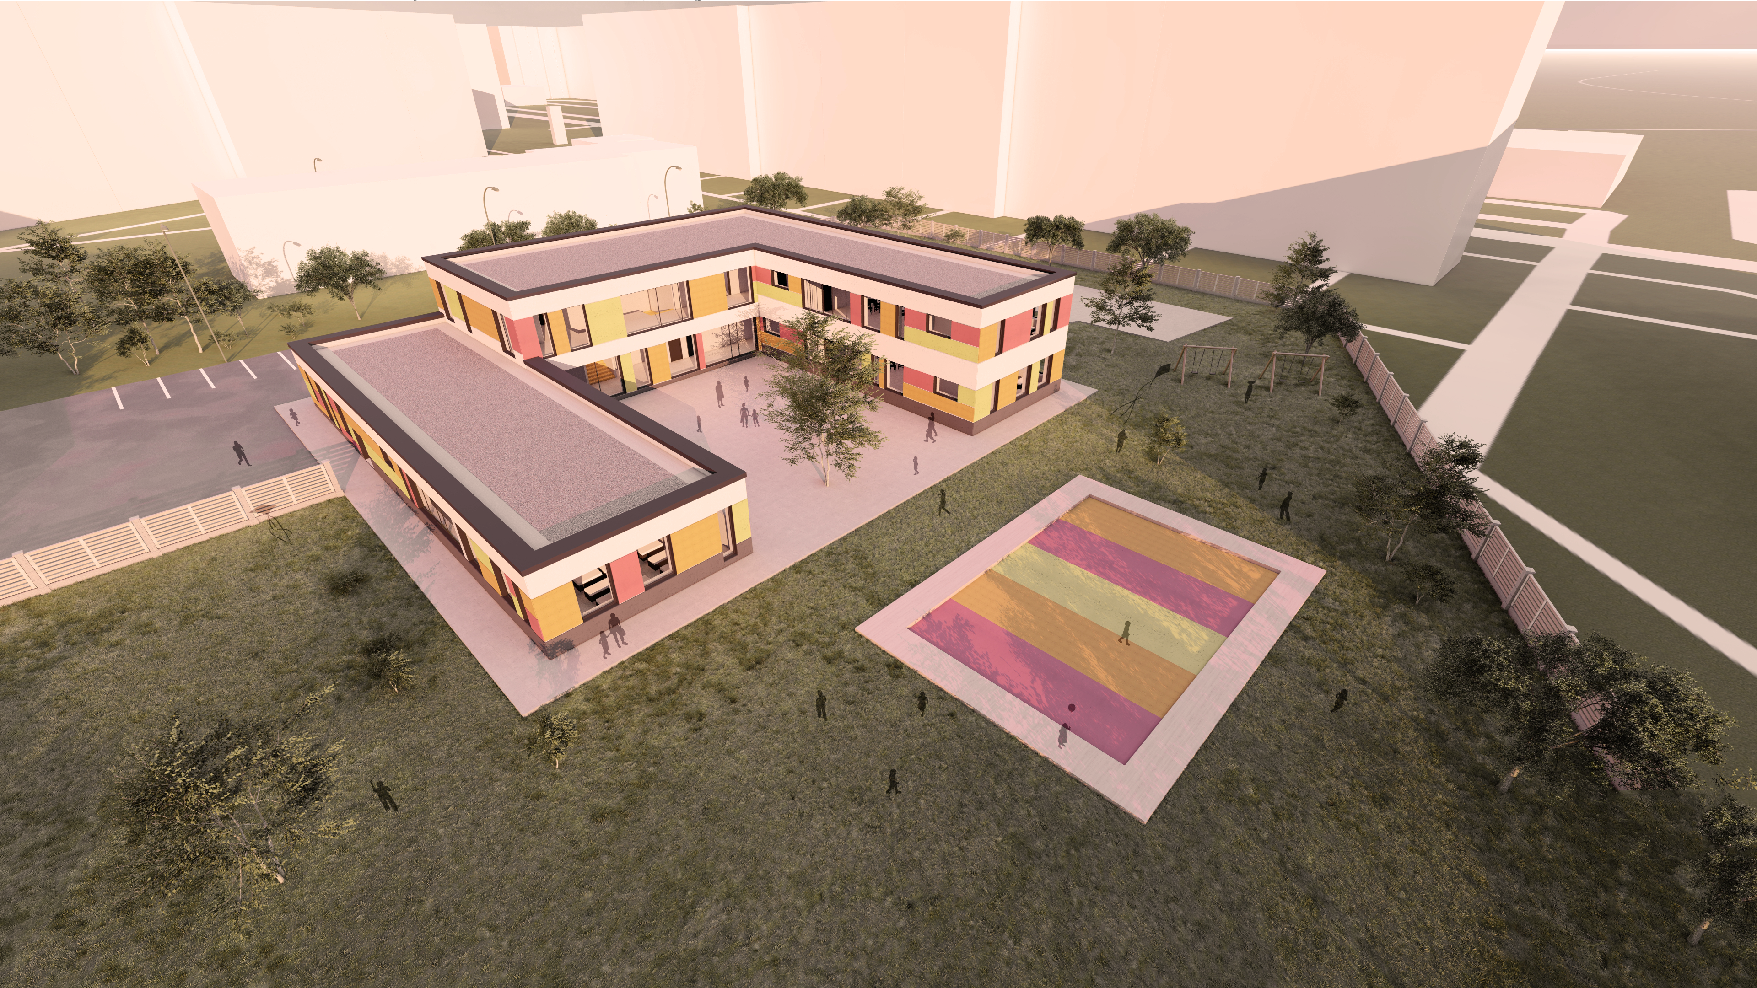
BAKALÁŘSKÁ PRÁCE
MATEŘSKÁ ŠKOLA – Variantní řešení obvodového pláště a exteriérových herních prvků
Vysoká škola technická a ekonomická
v Českých Budějovicích
Katedra stavebnictví – Ústav technicko - technologický
Autor: Mgr. Tomáš Zborovský
Vedoucí práce: Ing. Zuzana Kramářová, Ph.D.
Letní semestr 2023

Slide 2
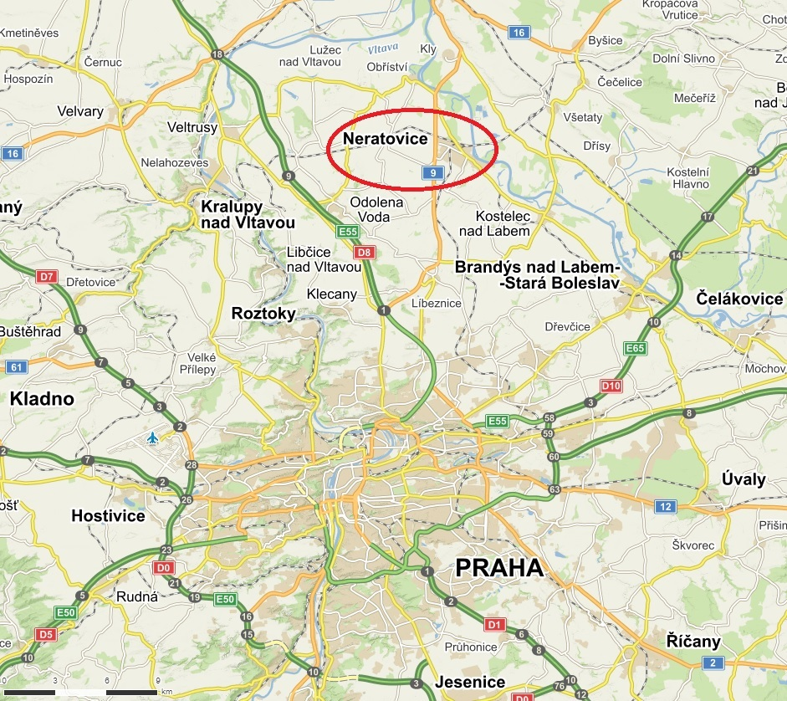
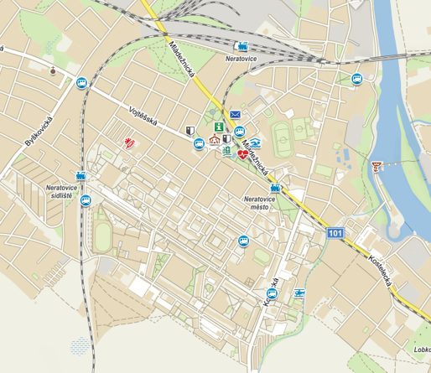
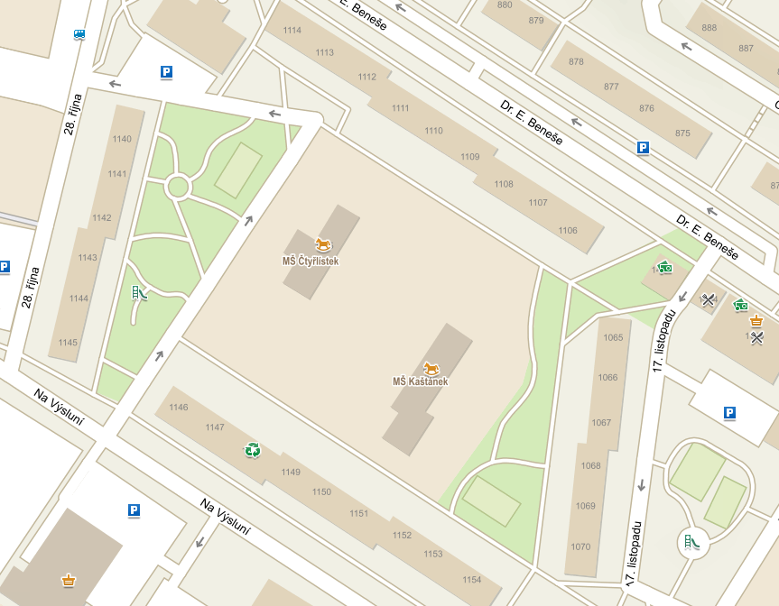

UMÍSTĚNÍ VE MĚSTĚ NERATOVICE
MATEŘSKÁ ŠKOLA KAŠTÁNEK
PŮVODNÍ MŠ BUDE ZBOURÁNA
Lokalizace projektu

Slide 3
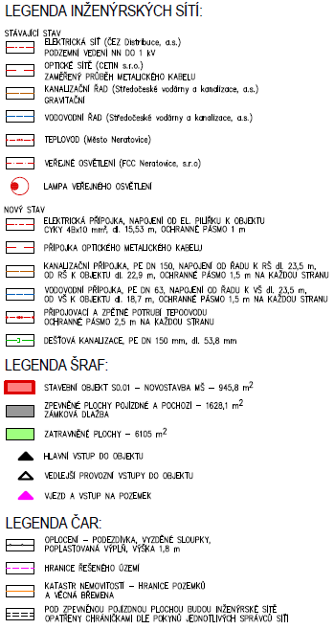
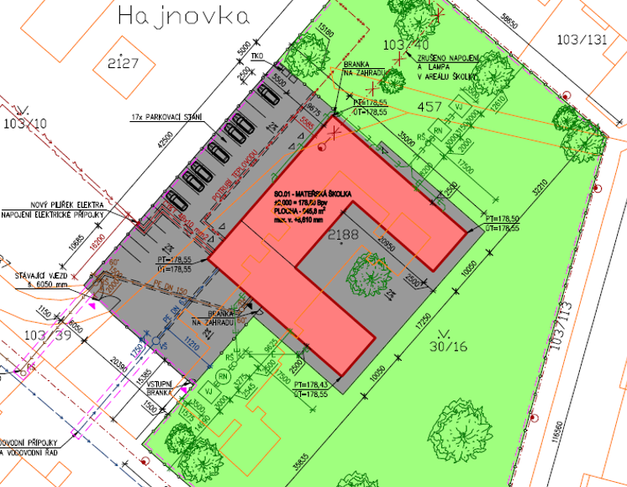
STŘEDOČESKÝ KRAJ, MĚSRO NERATOVICE, ULICE DR. E. BENEŠE
DLE ÚPD – ŠKOLSTVÍ, ZDRAVOT. A SOC. SLUŽBY, PLOCHA POZEMKU 8679 m2
NOVÉ INŽENÝRSKÉ SÍTĚ
VJEZD A VSTUP NA POZEMEK Z JIHOZÁPADU
Lokalizace, situace

Slide 4
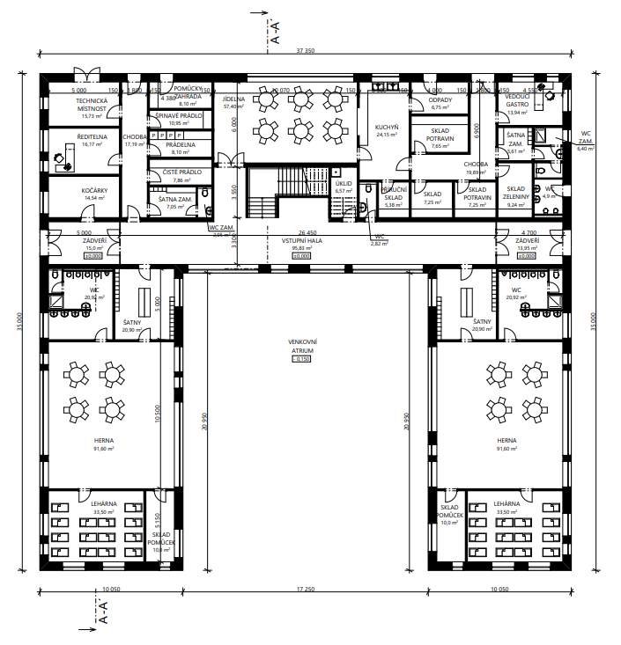
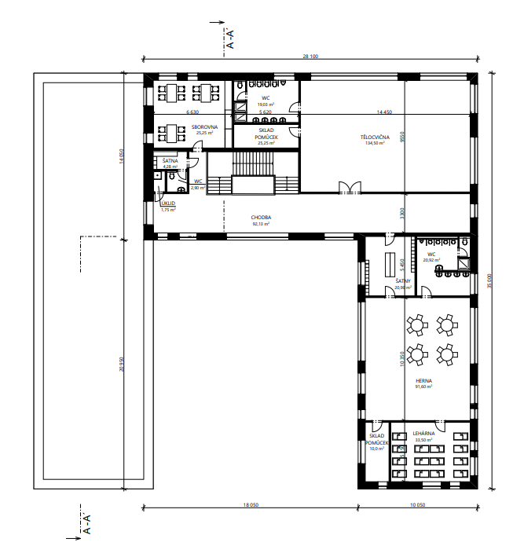
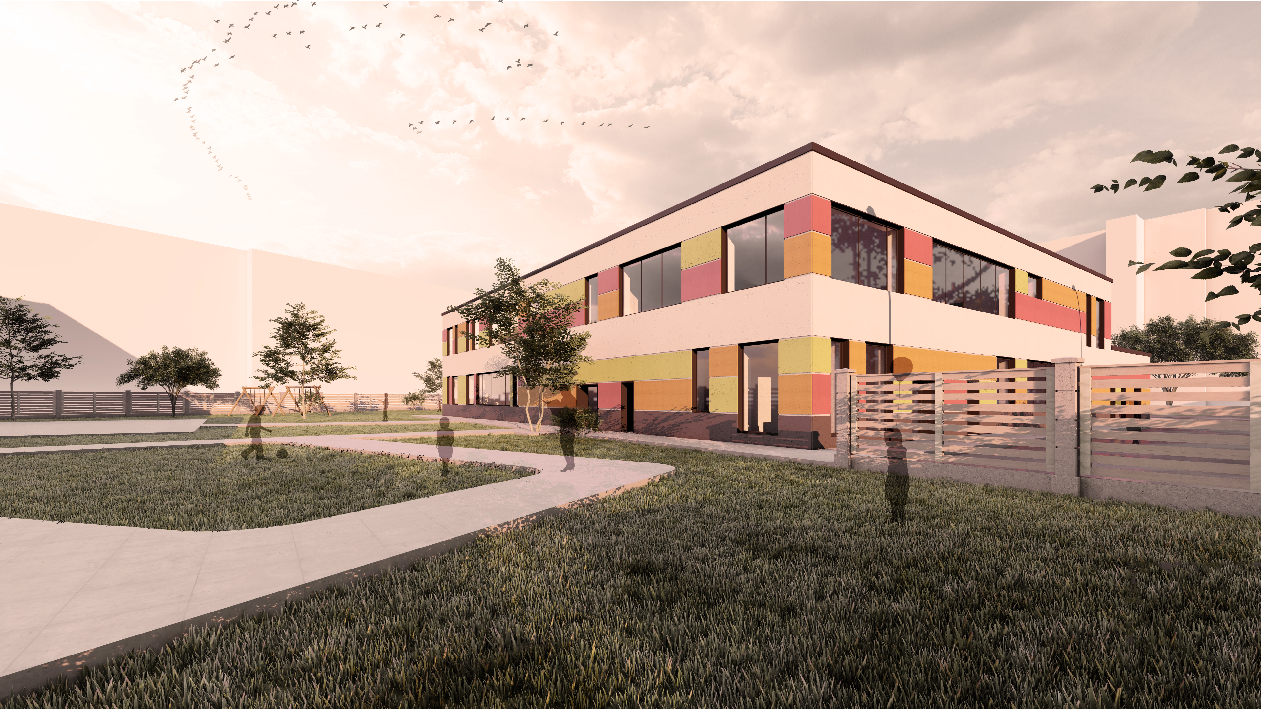
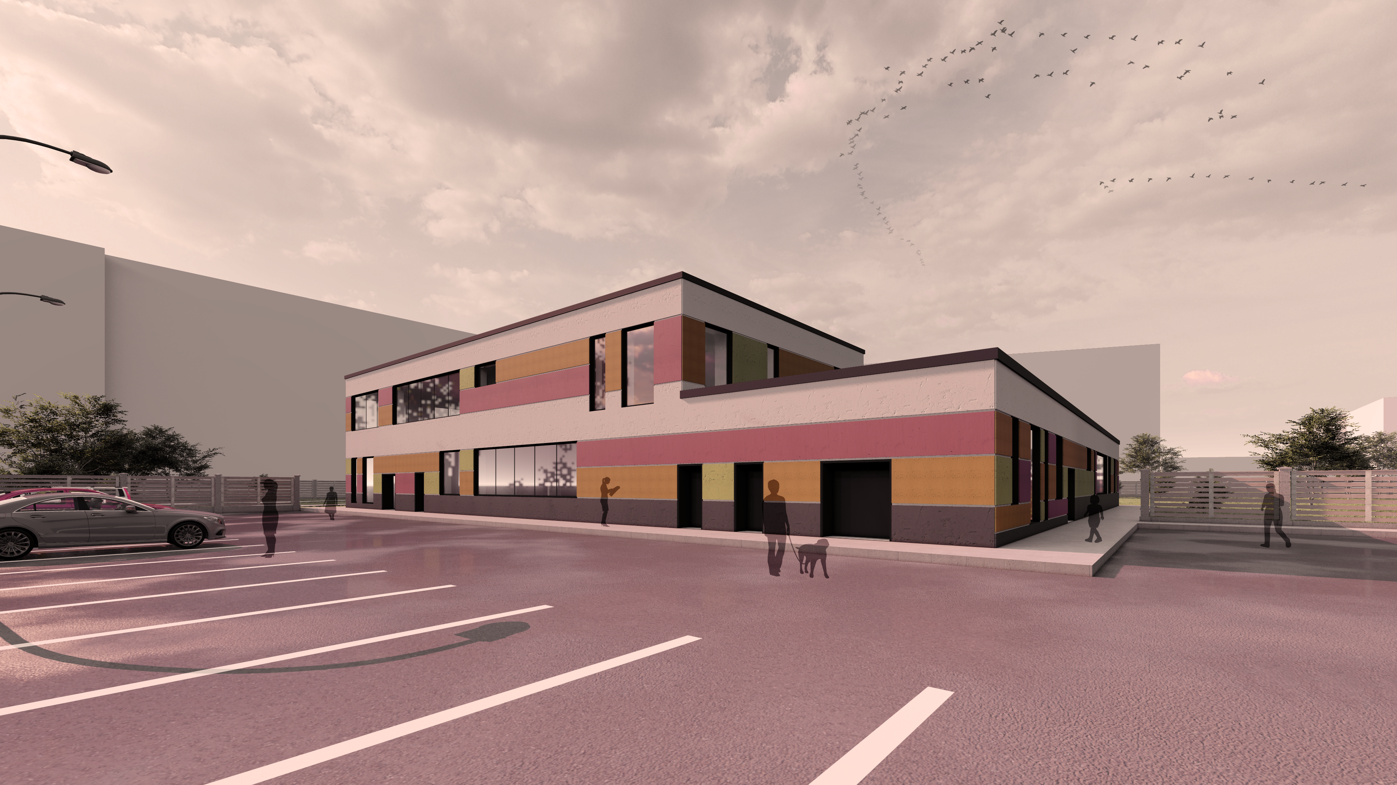
1NP
2NP
TECHNICKÉ ZÁZEMÍ
GASTRO PROVOZ, TĚLOCVIČNA
KOMUNIKAČNÍ PROSTOR
TŘÍDA
Dispoziční řešení + vizualizace

Slide 5
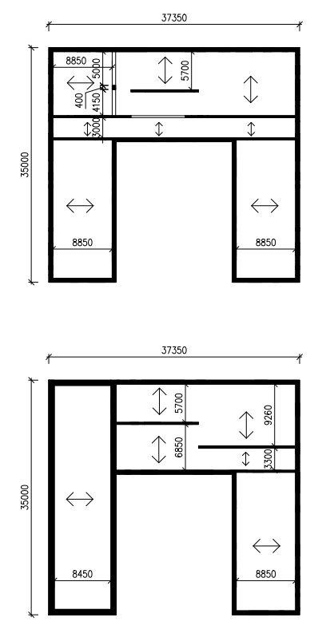
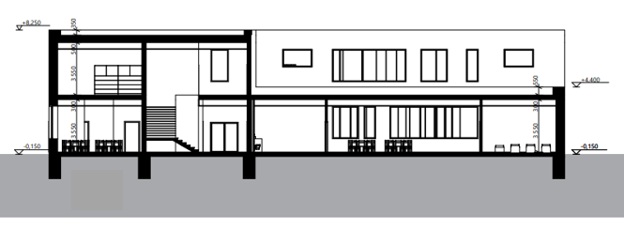
PŮDORYS 1.NP
PODÉLNÝ STĚNOVÝ KONSTRUKČNÍ SYSTÉM
ZÁKLADOVÉ PASY A JEDNA PATKA
STROPNÍ A STŘEŠNÍ PANELY SPIROL
SCHODIŠTĚ ŽELEZOBETONOVÉ MONOLITICKÉ
NEJDELŠÍ ROZPON 9,26 m
VÝŠKA OBJEKTU 8,25 m NAD UPRAVENÝ TERÉN
SVĚTLÁ VÝŠKA PODLAŽÍ 3,1 m
KONSTRUKČNÍ VÝŠKA PODLAŽÍ 3,85 m
PŮDORYS 2.NP
ŘEZ
Stavebně konstrukční řešení

Slide 6
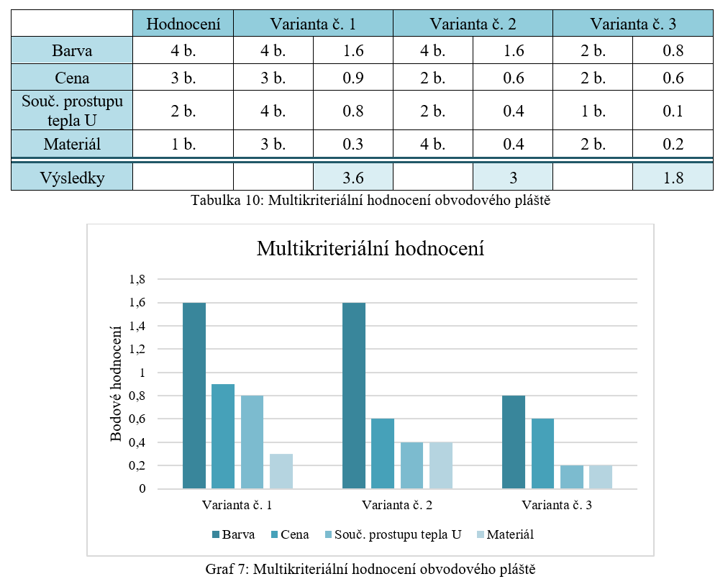
1. VÝZKUMNÁ OTÁZKA – VARIANTNÍ ŘEŠENÍ PROVEDENÍ OBVODOVÉHO
PLÁŠTĚ ZAHRNUJÍCÍ I BAREVNÉ PROVEDENÍ Z HLEDISKA UŽIVATELŮ MŠ
KVANTITATIVNÍ ŠETŘENÍ POMOCÍ DOTAZNÍKŮ
DĚTI VE VĚKU 2-6 LET A PEDAGOGICKÝ SBOR
ROZDĚLENÍ DLE POHLAVÍ
EXTERIÉR A INTERIÉR
VYHODNOCENÍ MULTIKRITERIÁLNÍM HODNOCENÍM
1. Výzkumná otázka + postup řešení

Slide 7
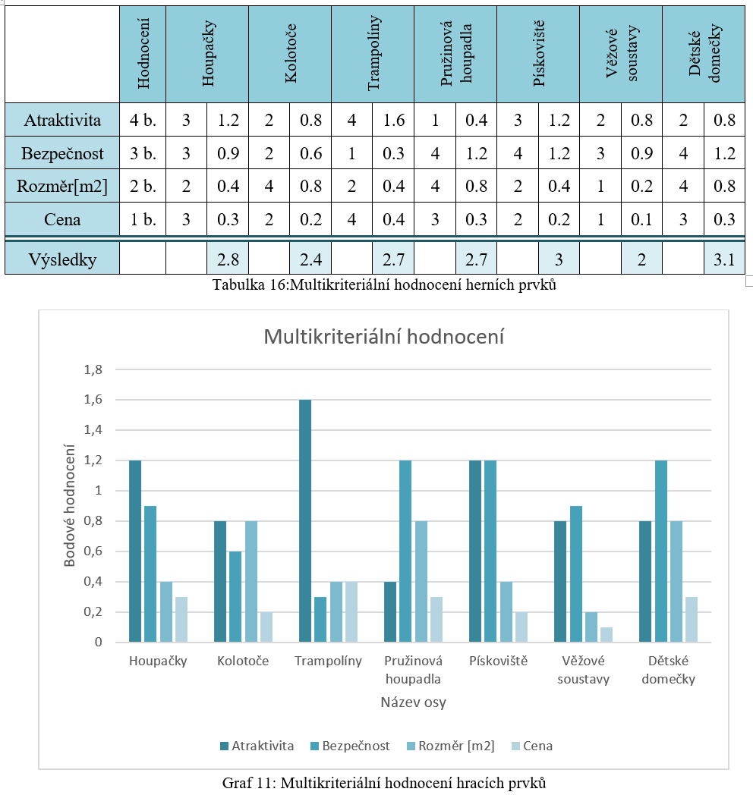
2. VÝZKUMNÁ OTÁZKA – VÝBĚR VHODNÝCH HERNÍCH PRVKŮ
NA ZAHRADĚ MŠ S JEJICH MULTIKRITERIÁLNÍM HODNOCENÍM
KVANTITATIVNÍ ŠETŘENÍ POMOCÍ DOTAZNÍKŮ
DĚTI VE VĚKU 2-6 LET A PEDAGOGICKÝ SBOR
ROZDĚLENÍ DLE POHLAVÍ
7 HERNÍCH PRVKŮ
VYHODNOCENÍ MULTIKRITERIÁLNÍM HODNOCENÍM
2. Výzkumná otázka + postup řešení

Slide 8
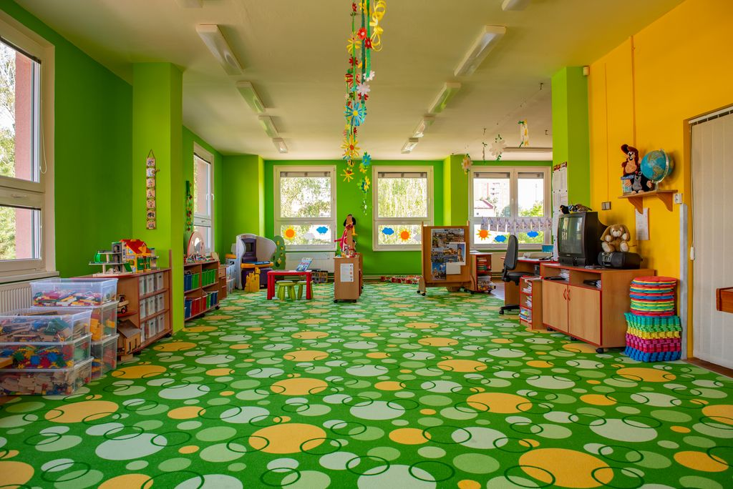
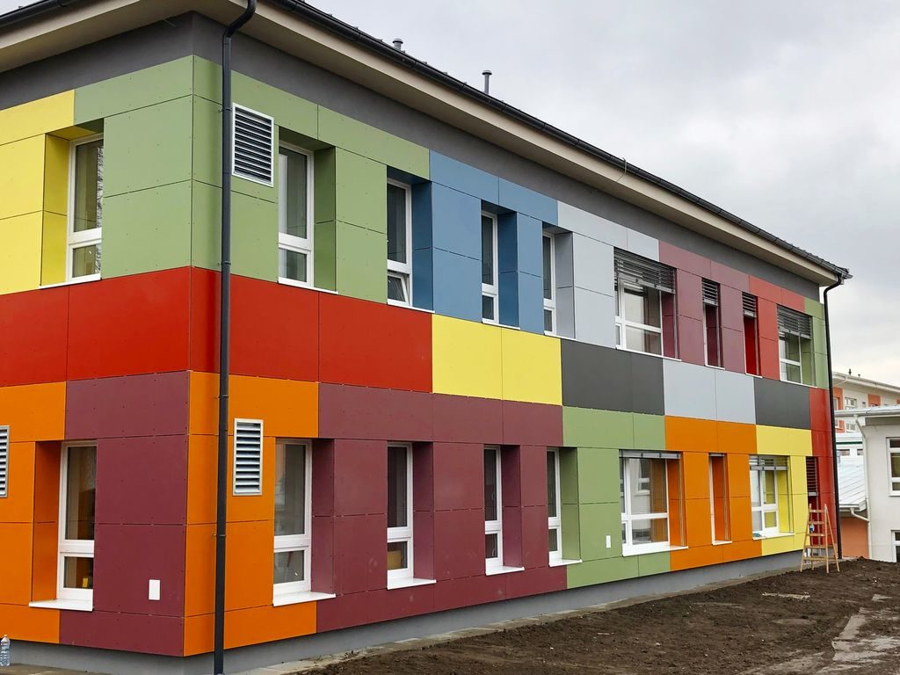
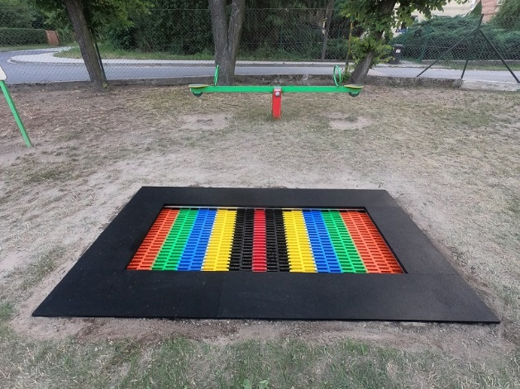
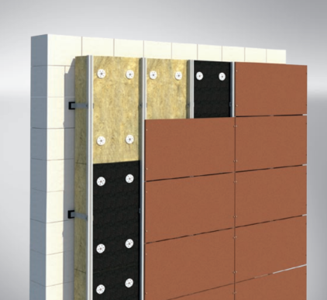
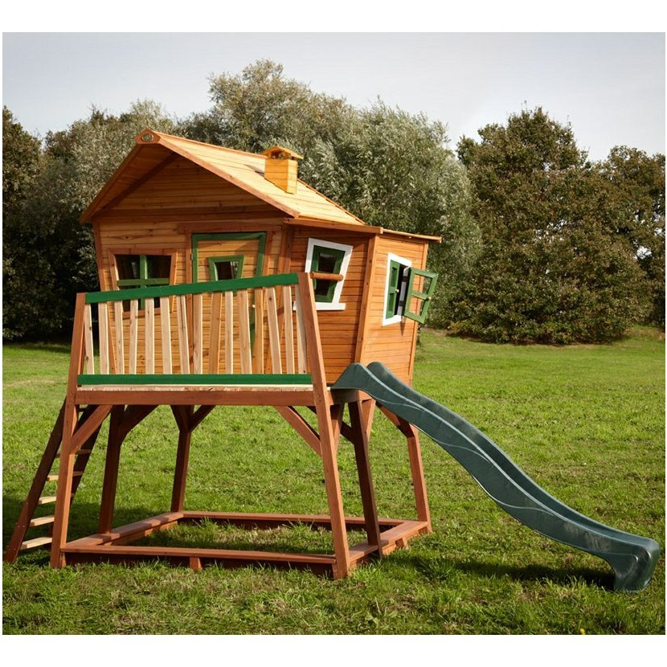
1. Výzkumná otázka
Kvantitativní šetření pomocí dotazníků
Exteriér i interiér syté a výrazné barvy
Varianta č. 1
Multikriteriální hodnocení
Varianta č. 1 – lamelová provětrávaná fasáda
2. Výzkumná otázka
Kvantitativní šetření pomocí dotazníků
Trampolíny
Multikriteriální hodnocení
Dětské domečky
Shrnutí, závěr

Slide 9
Děkuji za pozornost

Slide 10
Otázka - Popište rozdíl mezi jeslemi, dětskou skupinou a mateřskou školou. Do popisu zahrňte i legislativu a požadavky na typologii prostor.
Jesle
Spadají pod MPSV
Děti do věku 3 let
Nejsou povinné
Dětská skupina
Spadá pod MPSV
Zákon 247/2014 Sb.
Děti od 6 měsíců do zahájení povinné školní docházky
Nejsou povinné
Mateřská školka
Spadá pod MŠMT
Zákon č. 561/2004 Sb., Vyhláška č. 410/2005 Sb.
Běžně od 3 do 6 let
Předškolní vzdělávání je povinné
1. Otázka vedoucího práce

Slide 11
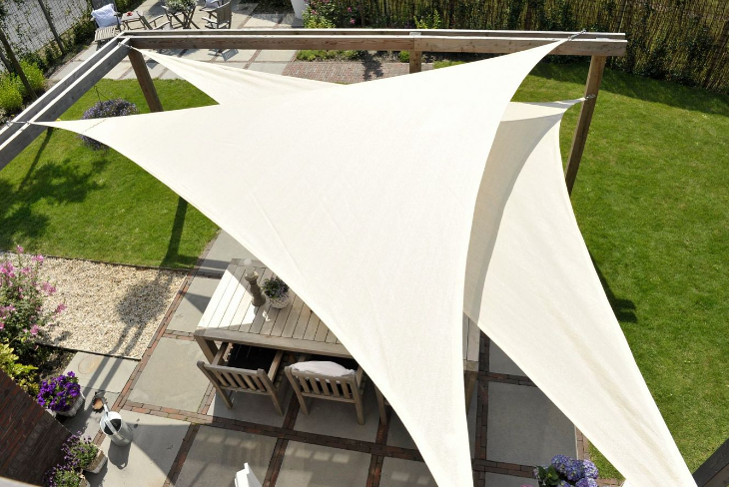
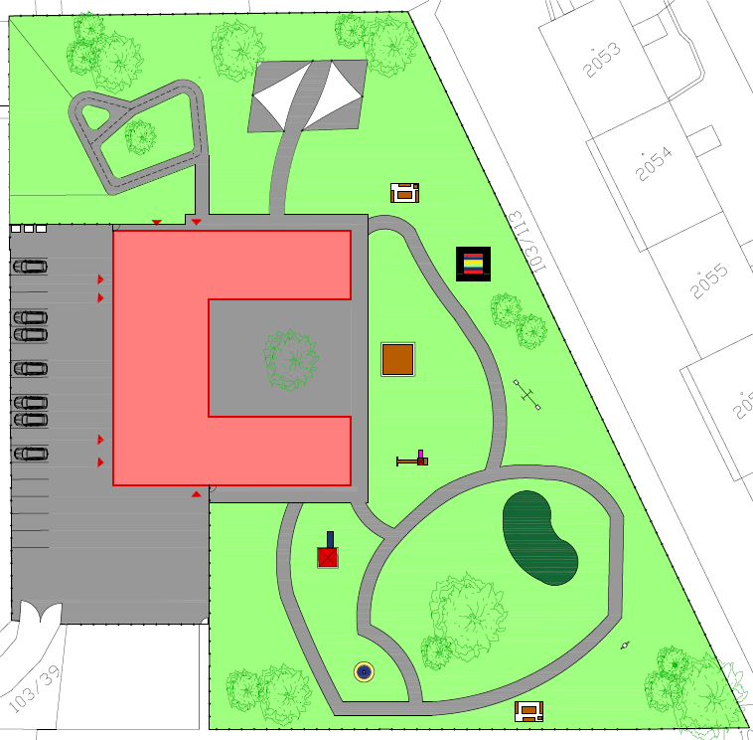
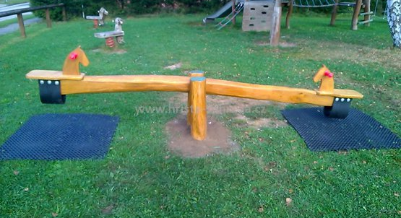
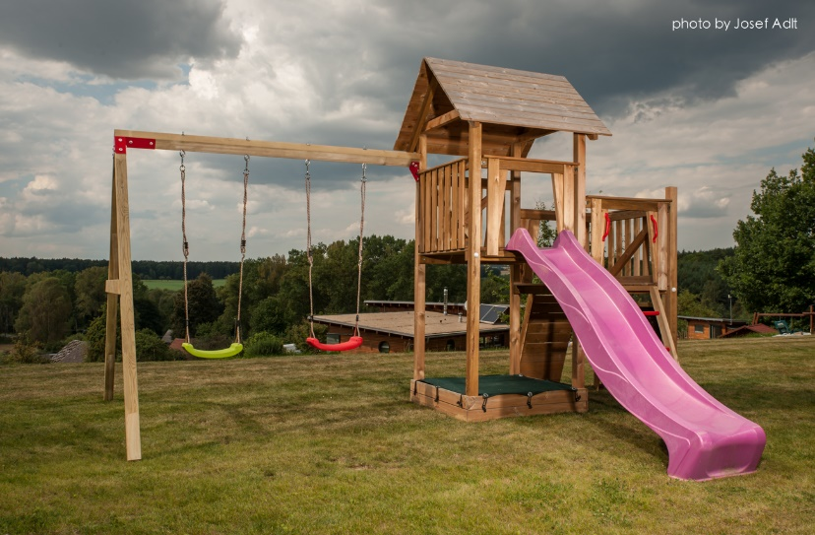
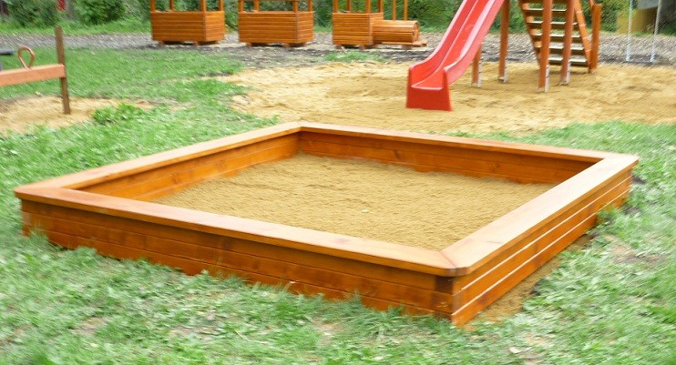
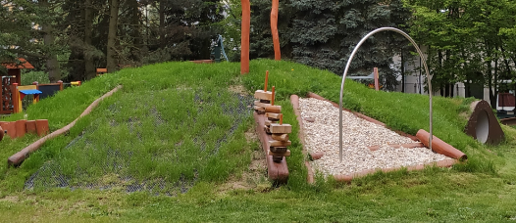
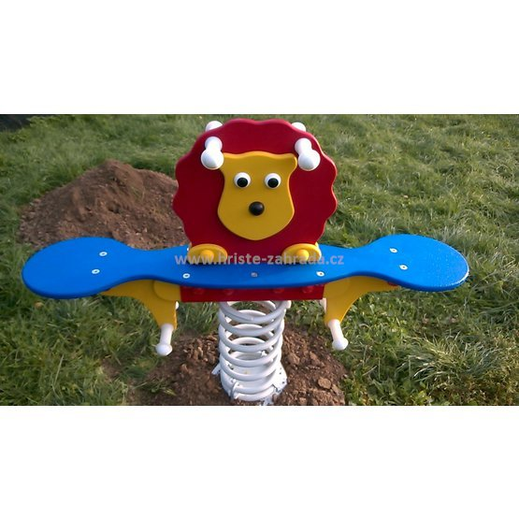
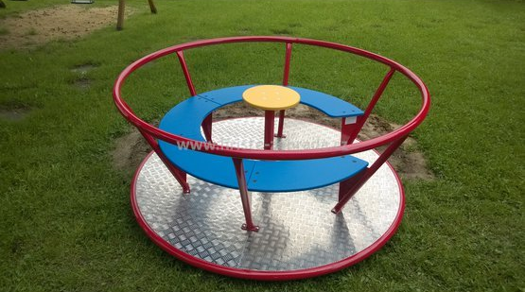
2. Otázka - Zpracujte náčrt řešení zahrady vámi navrhované mateřské školy s využitím herních prvků
z multikriteriálního hodnocení výzkumné otázky č. 2.
2. Otázka vedoucího práce

Slide 12
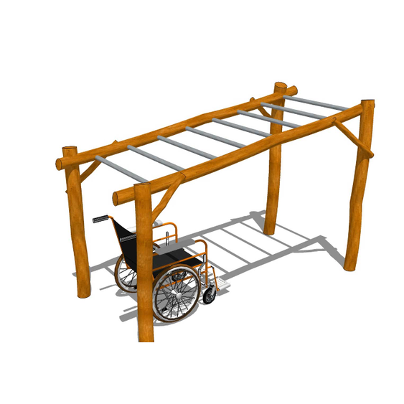
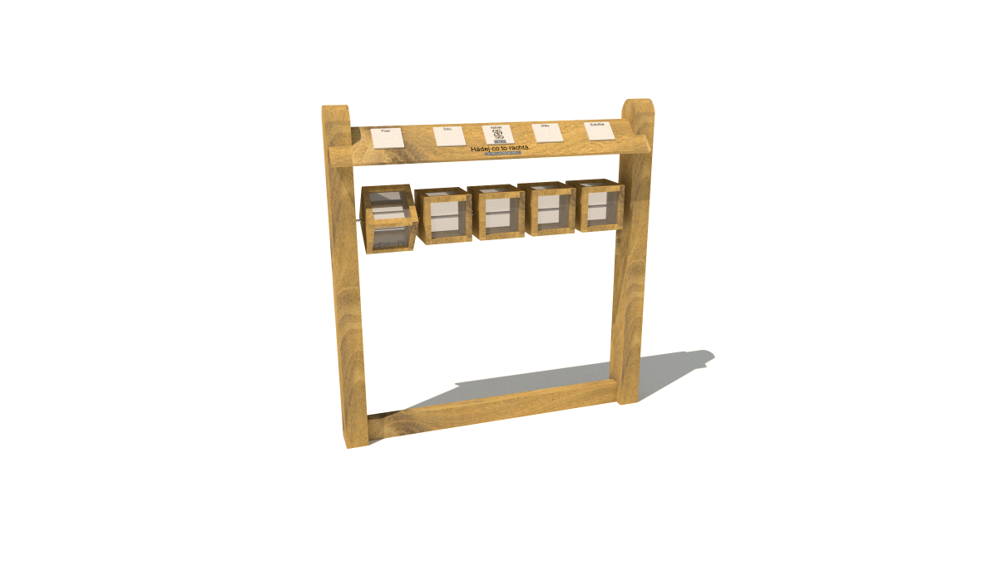
3. Otázka - Existují také herní prvky pro hendikepované děti?
Herní prvky pro hendikepované děti
Sluchově postižené děti – pískoviště, houpačky
Zrakově postižené děti – herní prvky s rozvíjením hmatových smyslů
Pohybově postižené děti – speciální herní prvky pro děti na vozíku
Herní prvek pro zrakově postižené děti
Rozvíjení sluchu
Děti poslouchají a hádají, o který zvuk se jedná
Prolézačka pro tělesně postižené děti
Rozměry 285x145 cm
Výška pádu max 1 m
3. Otázka oponenta

